Slide 1
Obvod a obsah rovnobežníka, lichobežníka a trojuholníka.
Učivo 8.ročníka.

Slide 2
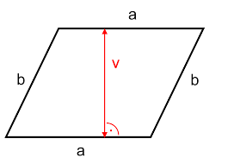
Obvod a obsah rovnobežníka.
Obvod rovnobežníka.
Obsah rovnobežníka.
Obvod rovnobežníka vypočítame podľa vzorca
o = 2.a + 2.b alebo o = 2.(a+b)
(cm)
Malé v na obrázku vedľa je výška rovnobežníka, ktorú potrebujeme k výpočtu obsahu.
Výška rovnobežníka je vzdialenosť medzi rovnobežnými stranami rovnobežníka.
Obsah rovnobežníka
S = a. v_{a} (cm² )
Kde v_{a} je výška na stranu a
alebo S = b. v_{b}

Slide 3
Zopakujme si.
Medzi rovnobežníky patria aj štvorec a obdĺžnik.
Obvod štvorca o = 4.a
Obsah štvorca S = a.a
Obvod obdĺžnika o = 2.a+2.b alebo S = 2.(a+b)
Obsah obdĺžnika S = a . b

Slide 4
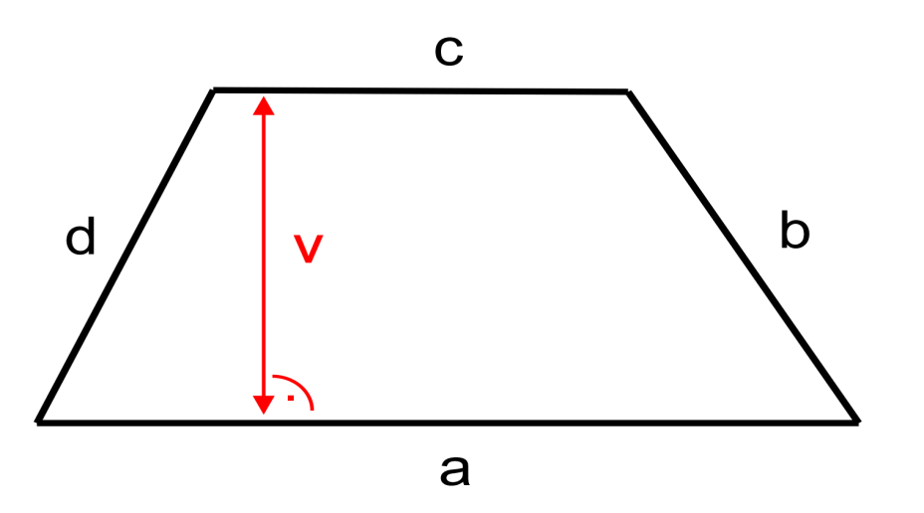
Obvod a obsah lichobežníka.
Obvod lichobežníka.
Obsah lichobežníka.
Obvod lichobežníka vypočítame takto :
o = a + b + c + d kde a, b, c, d sú strany lichobežníka
a, c sú základne, b a d sú ramená lichobežníka
Výška v lichobežníka je vzdialenosť medzi základňami.
Obsah vypočítame podľa vzorca
S = ( a + c ) . v : 2
Spočítame základne, vynásobíme výškou a vydelíme dvomi. Obsah počítame v štvorcových jednotkách.

Slide 5
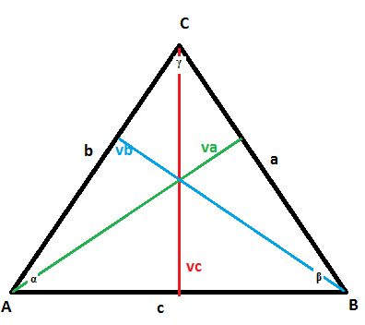
Obvod a obsah trojuholníka.
Obvod trojuholníka.
Obsah trojuholníka.
Obvod trojuholníka vypočítame
o = a + b + c kde a, b, c sú strany trojuholníka.
Na výpočet obsahu trojuholníka potrebujeme poznať stranu a k nej príslušnú výšku
Obsah S = a. v_{a} :2 alebo
S = b. v_{b} :2 alebo
S = c. v_{c} :2
kde a, b, c sú strany trojuholníka a v_{a,} v_{b,} v_{c}
sú príslušné výšky k daným stranám.

Slide 6
Zhrnutie.
Štvorec o = 4 . a S = a .a
Obdĺžnik o = 2.( a + b) S = a . b
Kosoštvorec o = 4 . a S = a. v_{a}
Kosodĺžnik o = 2.( a + b) S = a. v_{a}
Lichobežník o = a + b +c +d S = ( a + c ) . v : 2
Trojuholník o = a + b +c S = a. v_{a} :2

